Slide 1

政策のための科学
プログラム説明会
京都大学学際融合教育研究推進センター
政策のための科学ユニット
政策のための科学ユニット長
医学研究科・薬剤疫学 教授
川上 浩司
2017年4月11日

Slide 2

本日のAgenda
学際融合教育研究推進センター政策のための科学ユニット
18:15 Welcome
18:15-18:40 政策のための科学プログラムへの参加
（川上教授）
プログラム概要
履修方法
プログラム申し込み方法
18:40-19：00 参画教員からのメッセージ（参画教員）
19:00-19:15 Q&A
19:15 Closing

Slide 3
学際融合教育研究推進センター政策のための科学ユニット
「政策のための科学」設置の背景
第4期科学技術基本計画が掲げる「社会及び公共のための政策」，「社会とともに創り進める政策」としての科学技術イノベーション政策の形成のためには，科学技術や公共政策に対する社会の期待・懸念・問題認識を把握し，反映させていくことが求められています。
このような認識のもと，京都大学は，文部科学省より大阪大学と合同での「政策のための科学」領域拠点として今後15年間選定され，2012年2月より，学際融合教育研究推進センターに「政策のための科学ユニット」が設置されました。

Slide 4
学際融合教育研究推進センター政策のための科学ユニット
「政策のための科学」の必要性
科学技術イノベーション政策の形成のためには，定量的なエビデンスに加え，社会の多様な主体による熟議（対話と熟慮）をふくむ「科学技術への公共的関与（public engagement）」，「科学技術の倫理的・法的・社会的問題（ELSI）」研究が生み出すエビデンスが不可欠。
実世界のデータからエビデンスへ，エビデンスから政策へ，政策実施後の評価を行うサイクル形成が必要不可欠。
政策を実施すべき各分野において，複数の異なる領域，価値観から優先順位をつけて予算配分するかが重要課題。

Slide 5
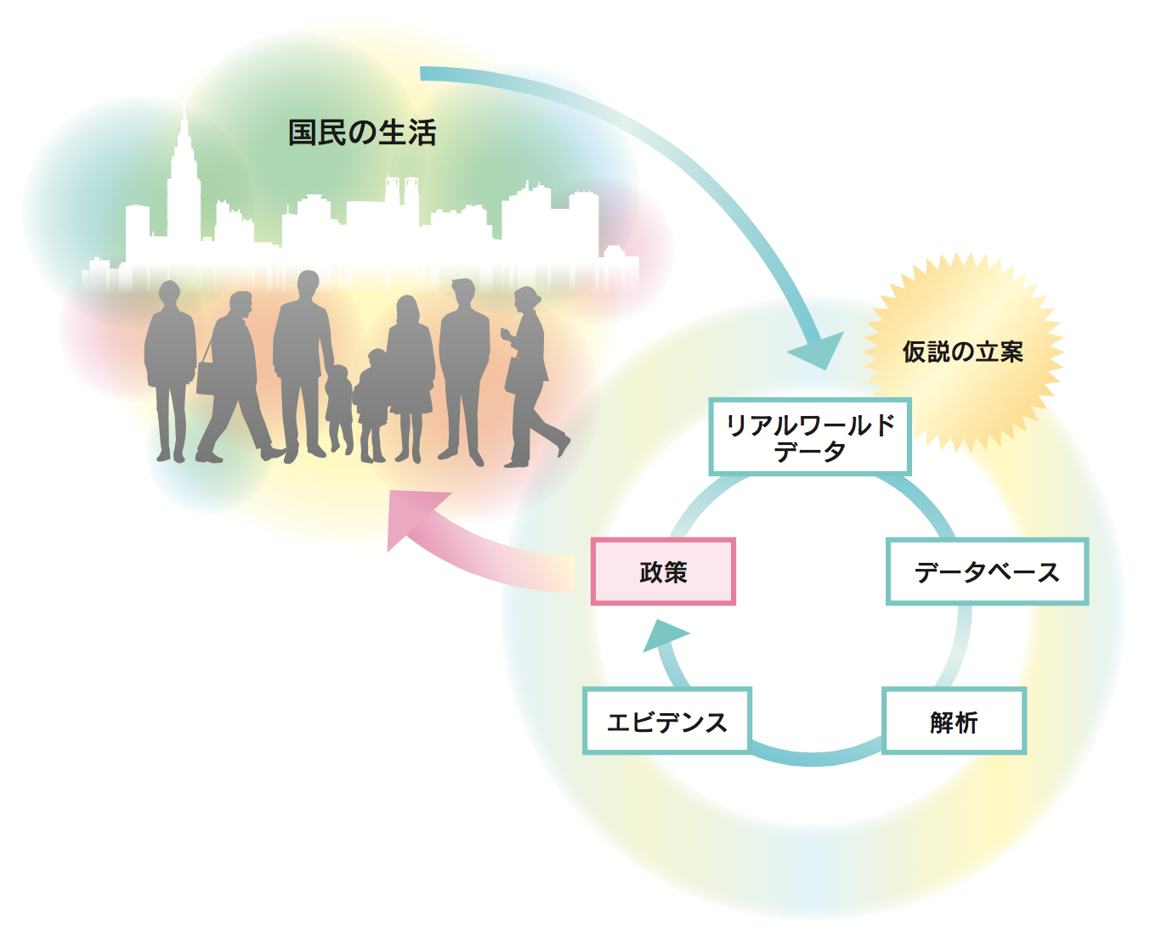
学際融合教育研究推進センター政策のための科学ユニット
エビデンスベースの政策決定が不可欠

Slide 6
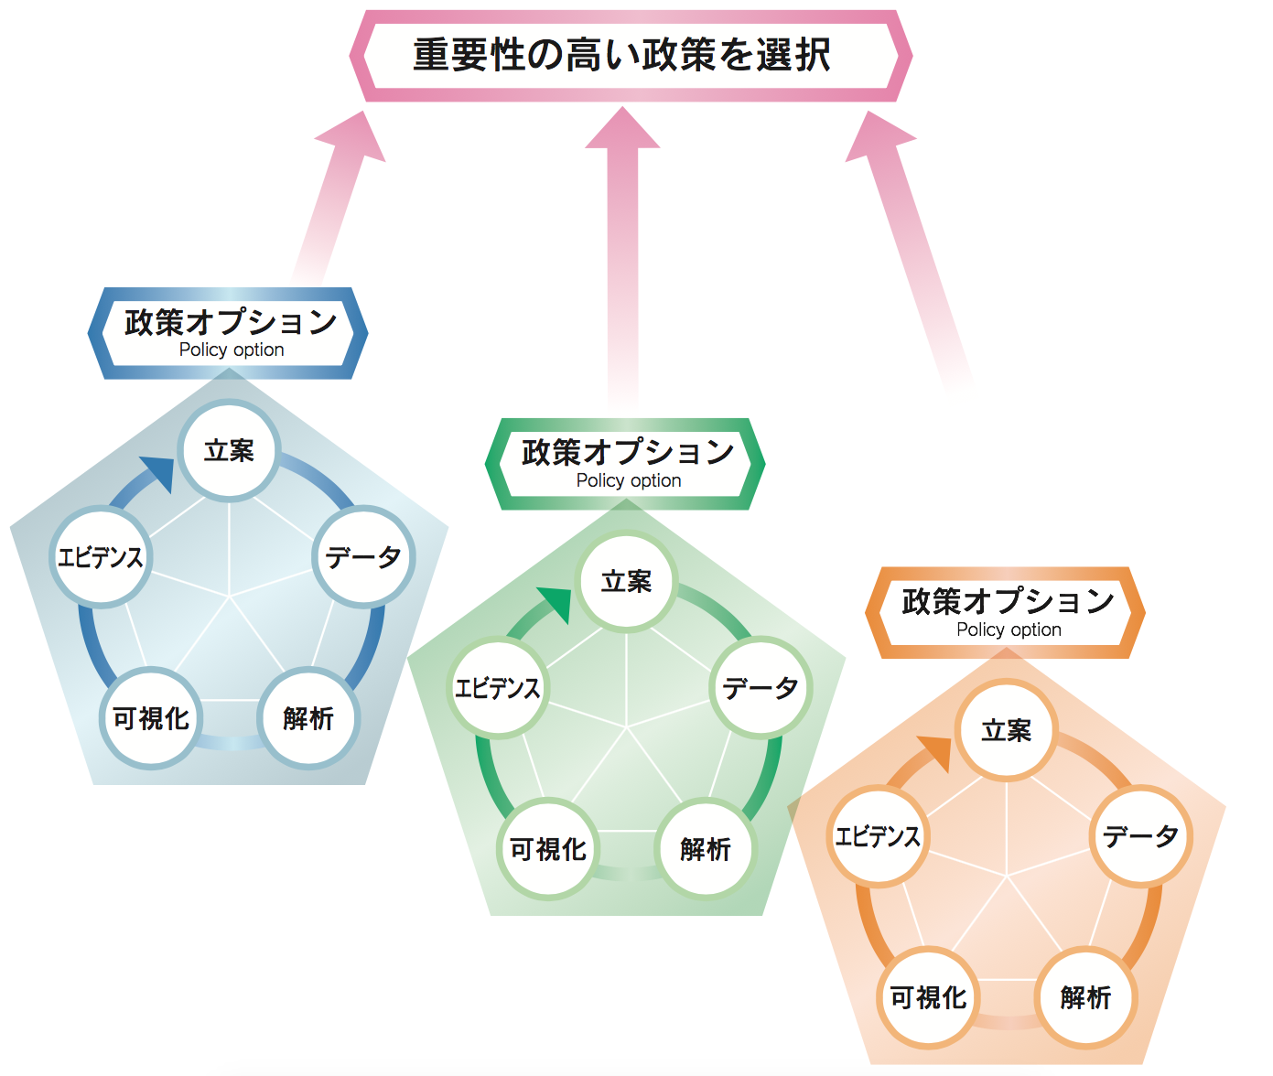
学際融合教育研究推進センター政策のための科学ユニット
様々な領域からの政策決定が重要

Slide 7



学際融合教育研究推進センター政策のための科学ユニット
2種類の「つなぐ人材」を育成
学問諸分野間ならびに学問と政策・社会の間を“つなぐ”ことを通じて政策形成に寄与できる人材の育成を目指しています。
主分野の研究を行いつつ、その分野と他分野・他業種・市民等をつなぐ人材
他分野
主分野
医療評価、公共政策、食品、経済、情報処理、社会 行動学・・・等多彩な科目から構成されたカリキュラム
大阪大学との連携講義や他大学との合同合宿
社会
★文科省による全国5拠点のうちの1つ
学問諸分野を学ぶ副プログラムです。
京都大学大学院生から希望，選抜を経て参加するものなので，
まず，各分野の指導教員の許可を受けてください。

Slide 8


学際融合教育研究推進センター政策のための科学ユニット
多彩なキャリアパス
他分野とつながる研究者
社会とつながる研究者
分野を超えた協働がますます盛んになっています。他の専門分野の学生や教員との双方向の議論を通じて，今後の研究に関する政策形成にも貢献できる研究者を育成します。
社会における科学技術の在り方が問われています。企業，行政，市民など，多様な社会のステークホルダーとの双方向の議論を通じて，社会と向き合いながら研究を担う研究者を育成します。

Slide 9


学際融合教育研究推進センター政策のための科学ユニット
多彩なキャリアパス
分野と分野をつなげる人材
大学の研究戦略担当
シンクタンク職員
社会と分野をつなげる人材
リスクコミュニケーション人材
国家/地方公務員, 政策秘書
異なる分野間をつなぐ専門家が注目されています。研究プロジェクトの企画や進捗管理，関係法令等の精査，会計・
財務・設備管理，特許申請等研究成果のまとめ・活用促進など、幅広い業務が含まれます。研究現場や社会を俯瞰し，次の一手を打つ人材を育成します。
科学技術政策の形成において，社会の多様な主体の関与が求められています。異領域（研究者集団・政策・産業・市民社会）の間のコミュニケーションを媒介する実践的な人材を育成します。また、それらの経験に基づき、実際に行政に携わる人材の育成も目指します。

Slide 10
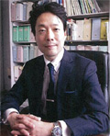
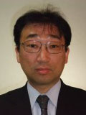
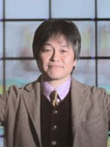
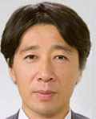
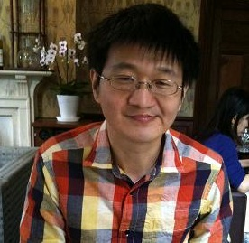
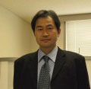
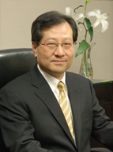
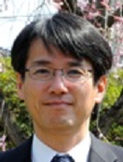
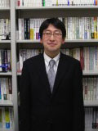
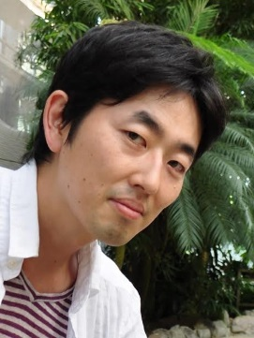
学際融合教育研究推進センター政策のための科学ユニット
13分野から豪華な教授陣！
学術情報
メディアセンター
医学研究科
工学研究科
文学研究科
川上 浩司
教授（ユニット長）
中山 健夫
教授
小山田 耕二
教授（副ユニット長）
富田 直秀
教授
伊勢田 哲治
准教授
経済研究科
農学研究科
化学研究所
人間・環境学研究科
理学研究科
依田 高典
教授
宮川 恒
教授
二木 史朗
教授
佐野 亘
教授
市川 正敏
講師

Slide 11
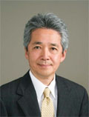
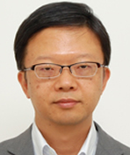
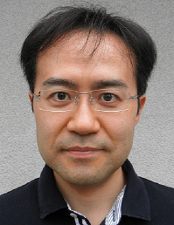
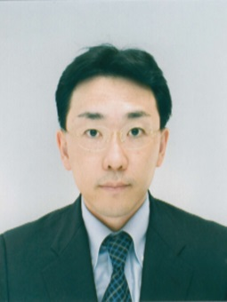

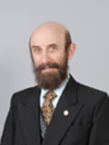
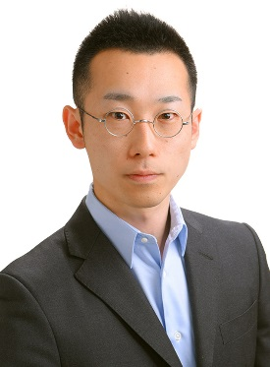
学際融合教育研究推進センター政策のための科学ユニット
13分野から豪華な教授陣！
経営管理大学院
経済研究所先端政策分析研究センター
末松 千尋
教授
御手洗 潤
教授
広田 茂
准教授
小嶋 大造
准教授
医学部附属病院
学際融合教育研究推進センター
齊藤 永
准教授
宮野 公樹
准教授
カール・ベッカー
特任教授
尾上 洋介
特定助教
井出和希
特定助教

Slide 12
学際融合教育研究推進センター政策のための科学ユニット
修了要件（必修：6単位，選択8単位）
科目カテゴリー | 履修内容等 | 単位数
入門必修科目 | 『現代社会と科学技術』* | 2単位
連携必修科目 | 『科学技術イノベーション政策特別演習』*,** | 2単位
必修科目 | 『研究プロジェクト』* | 2単位
選択科目Ⅰ・Ⅱ | 2カテゴリーから最低1科目ずつ受講が必要 | 8単位以上
計 |  | 14単位以上
研究指導を受け，合計14単位（うち必修6単位）を取得することが修了要件。
研究プロジェクトについては，専門職学位過程，または博士課程における研究に関連しても構わない。指導は本プログラム担当教員が行う。
修了者には京都大学・大阪大学合同のプログラム認定証を授与する。
*本プログラム参加可能者のみ受講可能な科目
** 8月31, 9月1日

Slide 13
学際融合教育研究推進センター政策のための科学ユニット
京都大学講義科目一覧
区分 |  | 科目名 | 期間 |  | 主担当教員（研究科） | 単位
 |  |  | 前期 | 後期
入門必修科目 |  | 現代社会と科学技術 |  | ○ | 川上教授ら（医学研究科） | 2
連携必修科目 |  | 科学技術イノベーション政策特別演習 | 夏期集中 |  | 川上教授ら（医学研究科） | 2
必修科目 |  | 研究プロジェクト | 通年 |  | 川上教授ら（医学研究科） | 2
選択科目(８単位以上) | 選択科目Ⅰ：基軸科目群 (１科目以上選択) | 現代社会と科学技術入門 | ○ |  | 川上教授ら（医学研究科） | 1
 |  | 科学技術イノベーション政策総合演習 | 夏期集中 |  | 川上教授ら（医学研究科） | 2
 |  | 情報リテラシー基礎Ⅰ | ○ |  | 小山田教授（学術情報メディアセンター） | 2
 |  | 医薬政策・行政 |  | ○ | 川上教授（医学研究科） | 1
 |  | 問題解決思考 |  | ○ | 末松教授（経営管理大学院） | 2
 |  | 疫学I（疫学入門） | ○ |  | 中山教授（医学研究科） | 1
 |  | 公共政策論Ⅰ |  | ○ | 佐野教授（人間・環境学研究科） | 2
 |  | 科学技術と社会に関わるクリティカルシンキング | ○ |  | 伊勢田准教授（文学研究科） | 2
 | 選択科目Ⅱ：イシュー科目群 (１科目以上選択) | 可視化シミュレーション学 |  | ○ | 小山田教授（学術情報メディアセンター） | 2
 |  | 医薬品の開発と評価 |  | ○ | 川上教授（医学研究科） | 1
 |  | 京都学のための科学 | ○ |  | 小山田教授（学術情報メディアセンター） | 2
 |  | 応用経済学 |  | ○ | 依田教授（経済学研究科） | 2
 |  | 政策のための研究方法論 | ○ |  | ベッカー教授（学際融合教育研究推進センター） | 2
 |  | 医療政策のELSI[ＥＬＳＩイシュー科目群] |  | ○ | ベッカー教授（学際融合教育研究推進センター） | 2
 |  | 健康情報学Ⅰ |  | ○ | 中山教授（医学研究科） | 2
 |  | 文献評価法 | ○ |  | 中山教授（医学研究科） | 1
 |  | 技術者倫理と技術経営 | ○ |  | 椹木教授ら（工学研究科） | 2
 |  | 医療経済学A | ○ |  | 後藤准教授（慶應義塾大学） | 2
 |  | 共生社会環境論演習３Ｂ |  | ○ | 佐野教授（人間・環境学研究科） | 2
 |  | まちづくりとまち経営 |  | ○ | 御手洗教授（経営管理大学院） | ２

Slide 14
学際融合教育研究推進センター政策のための科学ユニット
現代社会と科学技術入門（1年次前期）
※本プログラム参加可能者のみ履修可能
 | 日程 | 講義タイトル | 講義担当者（所属研究科）
第1回 | 5月11日 | 科学的方法について | 小山田教授：学術情報メディアセンター
第2回 | 5月18日 | 健康福祉政策と情報の利活用 | 川上教授：医学研究科
第3回 | 5月25日 | 大学における学問とは？ 分野融合・越境のダイナミクス | 宮野准教授：学際融合教育研究推進センター
第4回 | 6月1日 | 曲がり角の統計行政 | 広田准教授：経済研究所
第5回 | 6月8日 | 疫学とゲノム科学から社会基盤を考える | x中山教授：医学研究科
第6回 | 6月15日 | 研究の進め方 | 全教員
第7回 | 6月22日 | 政策形成とエビデンス −経済政策を事例に− | 中山教授：医学研究科
第8回 | 6月29日 | 現代の医療技術が起こす倫理問題とその政策 | ベッカー教授：学際融合教育研究推進センター
第9回 | 7月6日 | 振り返りワークショップ | 宮野准教授：学際融合教育研究推進センター
第10回 | 7月13日 | 研究の進捗確認 | 全教員

Slide 15
学際融合教育研究推進センター政策のための科学ユニット
現代社会と科学技術（1年次後期必修）
※本プログラム参加可能者のみ履修可能
 | 日程 | 講義タイトル | 講義担当者（所属研究科）
第1回 | 10月5日 | トランス･サイエンスとParticipatory Technology Assessment | 平川教授：大阪大学コミュニケーションデザインセンター
第2回 | 10月12日 | ライフサイエンス研究の倫理とガバナンス | 加藤教授：大阪大学大学院医学研究科
第3回 | 10月19日 | 都市政策の立案 | 御手洗教授：経営管理大学院
第4回 | 10月26日 | 現代民主主義のもとでの政策決定 | 佐野教授：人間・環境学研究科
第5回 | 11月02日 | データ可視化と政策立案 | 小山田教授：学術情報メディアセンター
第6回 | 11月09日 | 社会的課題と情報通信技術の役割 | 齊藤准教授：医学部附属病院
第7回 | 11月16日 | 研究の進捗確認 | 全教員
第8回 | 11月30日 | 化学物質のリスク評価とリスク管理 | 宮川教授：農学研究科
第9回 | 12月7日 | 「政策のための科学」の計量書誌学データ分析 | 依田教授：経済学研究科
第10回 | 12月14日 | 医療費の増加と医療技術評価 | 後藤准教授：慶應義塾大学
第11回 | 12月21日 | 技術の質の評価 | 富田教授：工学研究科
第12回 | 12月28日 | 未定 | ベッカー教授：学際融合教育研究推進センター
第13回 | 1月11日 | クリティカルシンキングの観点からみた科学技術と社会 | 伊勢田准教授：文学研究科
第14回 | 1月18日 | トランザクション・コストと経済政策 | 末松教授：経営管理大学院
第15回 | 1月25日 | 移植医療の社会的価値 | 瓜生原准教授：同志社大学商学部
第16回 | 2月2日 | 振り返りワークショップ | 宮野准教授：学際融合教育研究推進センター

Slide 16
学際融合教育研究推進センター政策のための科学ユニット
科学技術イノベーション政策特別演習
本講義は、「政策のための科学」プログラムの必修科目の１つ（連携必修科目）である。異なる研究科の学生による、自らの専門分野の紹介プレゼンテーション及び具体的な科学技術的テーマをめぐる相互討論を行い、ディスカッションを通じて、課題となる科学技術と社会のかかわりについて理解し、具体的な議論手法を身につけることを目指す。
学生は事前に発表準備（予習）をし、授業で発表を行う。また授業後にはレポートを課す（復習）．
① 8月31日（木） 川上教授・富田教授（５コマ：7.5時間）
1, 2限 人口動態と社会保障からみた健康政策 （川上教授）
3, 4限 技術の質の評価 （富田教授）
5限 全体ディスカッション（川上教授，富田教授）
② 9月1日（金） 伊勢田准教授・宮野准教授（５コマ：7.5時間）
1, 2限 科学技術について対話するスキルを磨く （伊勢田准教授）
3, 4限 異分野融合とは？その意味と意義 （宮野准教授）
5限 全体ディスカッション（伊勢田准教授，宮野准教授）

Slide 17
学際融合教育研究推進センター政策のための科学ユニット
科学技術イノベーション政策総合演習
日程：2017年8月20日（日）～8月22日（火）
場所：東京（政策研究大学院大学）
目的：当該分野の先端的な知見を得るとともに，様々な視点から検討する。問題分析や政策提言等のグループワークを通じて，得られた知識の応用力を高めるとともに，各拠点（政策大学院，東大，一橋大，九州大）の学生間の知的交流を促進する。
内容：
「科学技術イノ ベーションと産業化:政策・規制・安全保障の視点から」と題し、科学技術イノベー ションをある地域において産業として実現するための政策に焦点を当てる予定である。
講演と討議（海外研究者，行政機関担当者，関係機関実務者，政治家等）
学生による研究・活動計画の発表と討議
8月上旬に阪大と事前WSを開催 (阪大豊中キャンパス)

Slide 18
学際融合教育研究推進センター政策のための科学ユニット
研究プロジェクト（2年次）
プログラム２年目に履修すること。
目的：公共的視点から科学技術と政策や社会とをつなぐ活動や成果物の作成を行うことにより，自らの専攻分野を生かしつつ，プログラムで学んだ知識やスキルを活用する能力を獲得する。
科学技術イノベーション政策に関連する具体的なトピックと方法論を用いて，「政策のための科学」に関連する個人研究，もしくは共同研究のプロジェクトを実施し，小論文・研究レポート（日英可）を作成する。それぞれの研究テーマや進捗に合わせ，プログラム関連教員による個別指導を中心に進める（内容に関しては、各自の専門の学位論文に関連したもので可）。
進捗報告や京大・阪大の合同発表会も実施する。

Slide 19
学際融合教育研究推進センター政策のための科学ユニット
研究の進め方
社会課題の解決に向けて、科学的方法に基づいた
仮説検証型の研究の能力が必要。
これまでの自分の分野での研究方法が、必ずしも他分野で通用するとは限らない 。
科学的、分野横断的な研究の基礎能力を学ぶ機会として以下の授業を開講。
  前期火5 学術情報リテラシー実践 (小山田教授)
  前期水1 政策のための研究方法論(ベッカー教授)
  後期火4 可視化シミュレーション学 (小山田教授)

Slide 20
学際融合教育研究推進センター政策のための科学ユニット
前期講義科目一覧
前期 | 月 | 火 | 水 | 木 | 金
1限 |  |  | 政策のための研究方法論（２） | 現代社会と科学技術入門（１）※5月12日より
2限
3限 |  |  |  | 技術倫理と技術経営（２）医療経済学A（２：隔週） | 疫学I（疫学入門）（1）
4限 | 文献評価法（1） |  |  | 医療経済学A（２：隔週） | 疫学I（疫学入門）（1）
5限 |  | 学術情報リテラシー実践（２） |  | 京都学のための科学（２）
4月より既に開講している科目も履修可能（本プログラム参加の可否判明は4月末であるが）。
履修を希望する科目に，4月より参加することを推奨する。
「現代社会と科学技術入門」は，本プログラム履修生のみ受講可能。

Slide 21
学際融合教育研究推進センター政策のための科学ユニット
後期講義科目一覧
前期 | 月 | 火 | 水 | 木 | 金
1限 |  |  | 医療政策のELSI [ELSIイシュー科目群]（2）
2限 |  |  | 医薬政策・行政（１）/医薬品の開発と評価（１） | 現代社会と科学技術（２） | 健康情報学（２）
3限 |  |  | 応用経済学（２） |  | 公共政策論Ⅰ（２）
4限 |  | 問題解決思考（２：隔週） 可視化シミュレーション学（２）
5限 |  | 問題解決思考（２：隔週） 共生社会環境論演習３B（２） 科学技術と社会に関わるクリティカルシンキング（２）

Slide 22
学際融合教育研究推進センター政策のための科学ユニット
プログラム参加申込みのプロセス：
まず，履修登録と願書提出を！
4/11
4/17
4/24
5/5
5/9
5/11
説明会
願書〆切
プログラム参加の
可否を各自に通知
オリエンテーション
「現代社会と
技術入門」開始
履修科目を
ユニットに申込む
願書の提出
各科目の履修登録
履修
登録,
願書提出
ﾌﾟﾛｸﾞﾗﾑ参加
可能
履修科目をユニットに申込む
他研究科の科目は早目に！
他科の科目は履修不可
自研究科の科目は履修可
※但し，現代社会と科学技術入門と
現代社会と科学技術は不可
ﾌﾟﾛｸﾞﾗﾑ参加
不可能

Slide 23
学際融合教育研究推進センター政策のための科学ユニット
履修登録の例
所属 | 履修希望科目 | 科目の 主担当* | 履修申込み方法
医学研究科 | 現代社会と科学 技術入門（必須） | 医学研究科 | 各研究科の所定の手続き 例：医学研究科では KULASISで登録 工学研究科では， 申込書提出 (期間等は各研究科の事務宛て要問合せ)
工学研究科 | 可視化シミュレーション学（選択） | 工学研究科
農学研究科 | 現代社会と科学 技術入門（必須） | 医学研究科 | 開講研究科への 聴講手続きが必要 自研究科の所定の「他研究科聴講願」に必要事項を記入し， 自研究科の事務に提出。 締切日が各科で異なるので留意。 各研究科の事務に問合せること！
人間・環境学 研究科 | 京都学のための科学 （選択） | 学術情報 メディアセンター (全学共通科目)

Slide 24
学際融合教育研究推進センター政策のための科学ユニット
大阪大学講義科目一例(2016年度)
科目カテゴリー |  | 開講部局（課程） | 授 業 科 目 名 | 単位
選択科目： 8単位以上 （選択科目ⅠおよびⅡから、それぞれ2単位以上を履修） | 選択科目Ⅰ： 基軸科目群 | ＣＳＣＤ（院） | 科学技術とコミュニケーション | 2
 |  | ＣＳＣＤ（院） | 科学技術社会論基礎 | 2
 |  | ＣＳＣＤ（院） | 科学技術イノベーション政策総合演習 | 2
 |  | 人間科学研究科（博士前期） | フィールド調査法特講 | 2
 |  | 人間科学研究科（博士前期） | 社会における科学技術特定演習 | 2
 |  | 工学研究科（博士前期） | サステイナビリティ評価・技術論 | 2
 |  | 基礎工学研究科（博士前期） | 科学技術移転論 | 2
 |  | 国際公共政策研究科（博士前期） | 公共政策Ⅰ | 2
 | 選択科目Ⅱ： イシュー科目群 | ＣＳＣＤ（院） | 科学技術と社会特論 | 2
 |  | ＣＳＣＤ（院） | 科学技術と公共政策 | 2
 |  | 人間科学研究科（博士前期） | 科学技術と文化特講 | 2
 |  | 人間科学研究科（博士前期） | 科学技術と文化特定研究I・II | 2
 |  | 人間科学研究科（博士後期） | 科学技術と文化特別研究I・II | 2
 |  | 法学研究科（博士前期） | 総合演習（生命倫理と法） | 2
 |  | 法学研究科（博士後期） | 特定研究（生命倫理と法） | 2
 |  | 医学系研究科（博士前期） | ライフサイエンスの倫理と公共政策学 | 2
 |  | 工学研究科（博士前期） | 産業環境マネジメント論 | 2
 |  | 工学研究科（博士前期） | サステナブルシステムデザイン論 | 2
 |  | 基礎工学研究科（博士前期） （ナノサイエンスデザイン教育研究センター提供） | ナノテクノロジー社会受容特論A | 2
 |  | 国際公共政策研究科（博士前期） | 環境法 | 2
 |  | 国際公共政策研究科（博士後期） | 特殊研究(環境法) | 2
 |  | 国際公共政策研究科（博士前期） | 特殊講義（開発と環境） | 2
 |  | 国際公共政策研究科（博士後期） | 特殊研究（開発と環境） | 2
 |  | 国際公共政策研究科（博士前期） | プロジェクト演習 （科学技術とソーシャル・エンタープライズ） | 2

Slide 25
学際融合教育研究推進センター政策のための科学ユニット
プログラム参加申込み方法
願書を入手： http://www.stips.kyoto-u.ac.jp/2017submissionからダウンロード
必要事項，「本プログラムへの志望動機，および将来のキャリアパスへの展望」を記入し，
  http://www.stips.kyoto-u.ac.jp/2017submission-uploadからアップロード
締切り：2016年4月17日（月）17:00
プログラム参加希望者が多数の場合は，面接を実施する可能性があります（後日連絡）。
4月24日にプログラム参加の可否をお知らせ致します。

Slide 26
学際融合教育研究推進センター政策のための科学ユニット
お問い合わせ先
政策のための科学ユニット
特定助教：尾上 洋介
TEL: 075-753-9434
E-mail: onoue@viz.media.kyoto-u.ac.jp

Slide 27
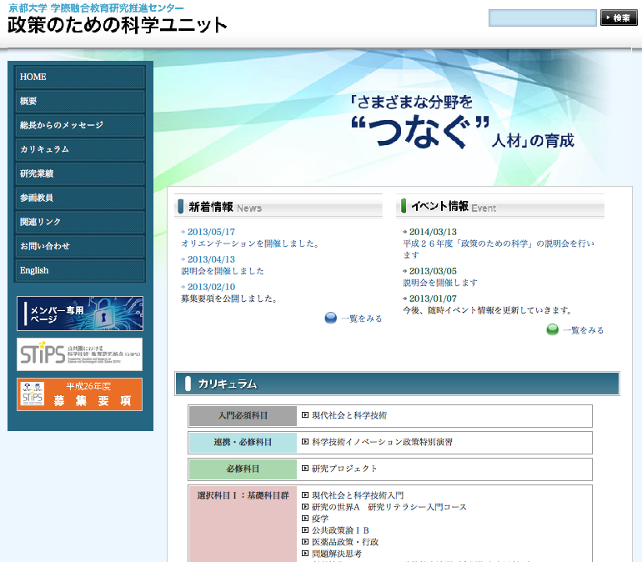
学際融合教育研究推進センター政策のための科学ユニット
詳細はHPをご参照ください！
www.stips.kyoto-u.ac.jp

